Slide 1
Redvägs ÄSO Årsmöte 6 Maj 2019

Slide 2
Verksamhetsberättelse för Redvägs ÄSO 2018.04.01 – 2019.03.31
Årsmötet för 2018 hölls enligt tradition i Dalums församlingshem med många intresserade.
Under det gångna verksamhetsåret har styrelsen genomfört 5 styrelsemöten. Älgförvaltningsgruppen höll ett samrådsmöte på Väla i mars.
Intresset för foderåtgärder har vart stort i många organisationer och flera seminarier och föreläsningar har genom förts under året där styrelsen har vart representerad.
Lite markförändringar har skett och ett nytt lag tillkommer till höstens jakt 2019.
Inbetalning av fällavgifter och registrering av statistikuppgifter har fungerat bra, men avskjutningsrapporteringen bör fortsättningsvis förbättras.
En skyddsjakt har beviljats i Dalum och trafikolyckor med älg ligger på ca 15 st i kommunen.
Årets avskjutning gick enligt planen trots den snörika vintern och extremt torra sommaren. Flera av kalvvikterna var rekordlåga och oro finns om hur detta ska påverka stammen kommande år.
Vårens spillningsinventeringen har genomförts och 2641 pinnar är kontrollerade, vilket är nytt rekord. Höstrensningen 2018 genomfördes sedvanligt.
Fem kronhjortar har skjutits i kronskötselområdet.
Sockenmöten genomfördes under våren 2019.
Ulricehamn 2019.05.05
Mona Landin

Slide 3
Resultatrapport
2018-04-01 - 2019-03-31
2017-18 2018-19
Fällavgifter Vuxna 61 200 55 450
Kalvar 7 000 7 150
Kronhjort 50 400
Administrativa avgifter 9 250 7 350
Mötesinkomster lotter mm 5161 5 313,5
Summa intäkter 82 661 75 663,5
Avgifter till Länsstyrelsen
Fällavgifter 67 250 63 100
Administrativa 2 300 0
Övriga kostnader Möteskostnader 3 410 3 166,5
Kronhjort 300 0
Material 0 0
Summa kostnader 73 260 66 266,5
Ränteintäkter 0 0
Årets resultat 9 401 9 397

Slide 4
Balansrapport
2018-04-01 - 2019-03-31
Ing balans Utg balans
Tillgångar
Bank 36 251,46 45 648,46
Summa: 36 251,46 45 648,46
Eget kapital o skulder
Eget kapital 36 251,46 45 648,46
Skulder 0 0
Summa: 36 251,46 45 648,46
Årets resultat 9 397

Slide 5
Revisionsberättelse.

Slide 6
Samrådsprotokoll
Samrådsprotokollen är sammanställda till ett protokoll vilket styrelsen tagit hänsyn till i sitt förslag inför 2019-2020 års jakt.

Slide 7
2018-2019 års avskjutning
  Avskjutning Tilldelat Älgskötselplan Mot plan
Tjur 35 43 33 106%
Hondjur 32 39 35 91%
Vuxna 67 82 68 98,5%
kalv 70 33/Fri 73 93%
Kalv 51% Mål minst 50%
Totalt djur 137
1 älg/ 348 ha.

Slide 8
Sockenvis avskjutning
 |  |  | Tilldelning |  |  | Avskjutning
Socken | Areal | Tjur | Ko/Kviga | Kalvar | Tjur | Ko/Kviga | Kalvar | Nyttj. grad % | Avskj. /1000ha | Slut rapport
Ulricehamn | 2409 | 2 | 2 | 3 | 2 | 1 | 3 | 75 | 2,5 | 2 av 6
Strängsered | 6262 | 6 | 5 | 4 | 6 | 4 | 8 | 91 | 2,9 | 4 av 8
Gullered | 3597 | 2 | 4 | 3 | 2 | 3 | 13 | 83 | 5,0 | 5 av 8
Hössna | 5190 | 5 | 4 | 3 | 3 | 4 | 8 | 78 | 2,9 | 4 av 7
Liared | 5483 | 6 | 4 | 2 | 5 | 3 | 9 | 80 | 3,1 | 4 av 8
Kölingared | 5433 | 5 | 7 | 6 | 3 | 5 | 8 | 67 | 2,9 | 3 av 14
Knätte | 2698 | 3 | 1 | 1 | 2 | 1 | 4 | 75 | 2,6 | 4 av 4
Böne | 2110 | 2 | 2 | 0 | 2 | 2 | 2 | 100 | 2,8 | 2 av 2
Kölaby | 3188 | 3 | 3 | 0 | 3 | 3 | 3 | 100 | 2,8 | 2 av 2
Humla | 1433 | 2 | 1 | 0 | 1 | 1 | 2 | 67 | 2,8 | Ja
Blidsberg | 3656 | 4 | 2 | 2 | 3 | 1 | 5 | 67 | 2,5 | 2 av 2
Dalum | 3029 | 3 | 2 | 2 | 2 | 2 | 1 | 80 | 1,7 | 4 av 7
Timmele | 4673 | 2 | 3 | 7 | 2 | 3 | 6 | 100 | 2,4 | 3 av 9
REDVÄGS ÄLGSKÖTSELOMRÅDE | 47728 | 43 | 39 | 33 | 35 | 32 | 70 | 82 | 2,9

Slide 9
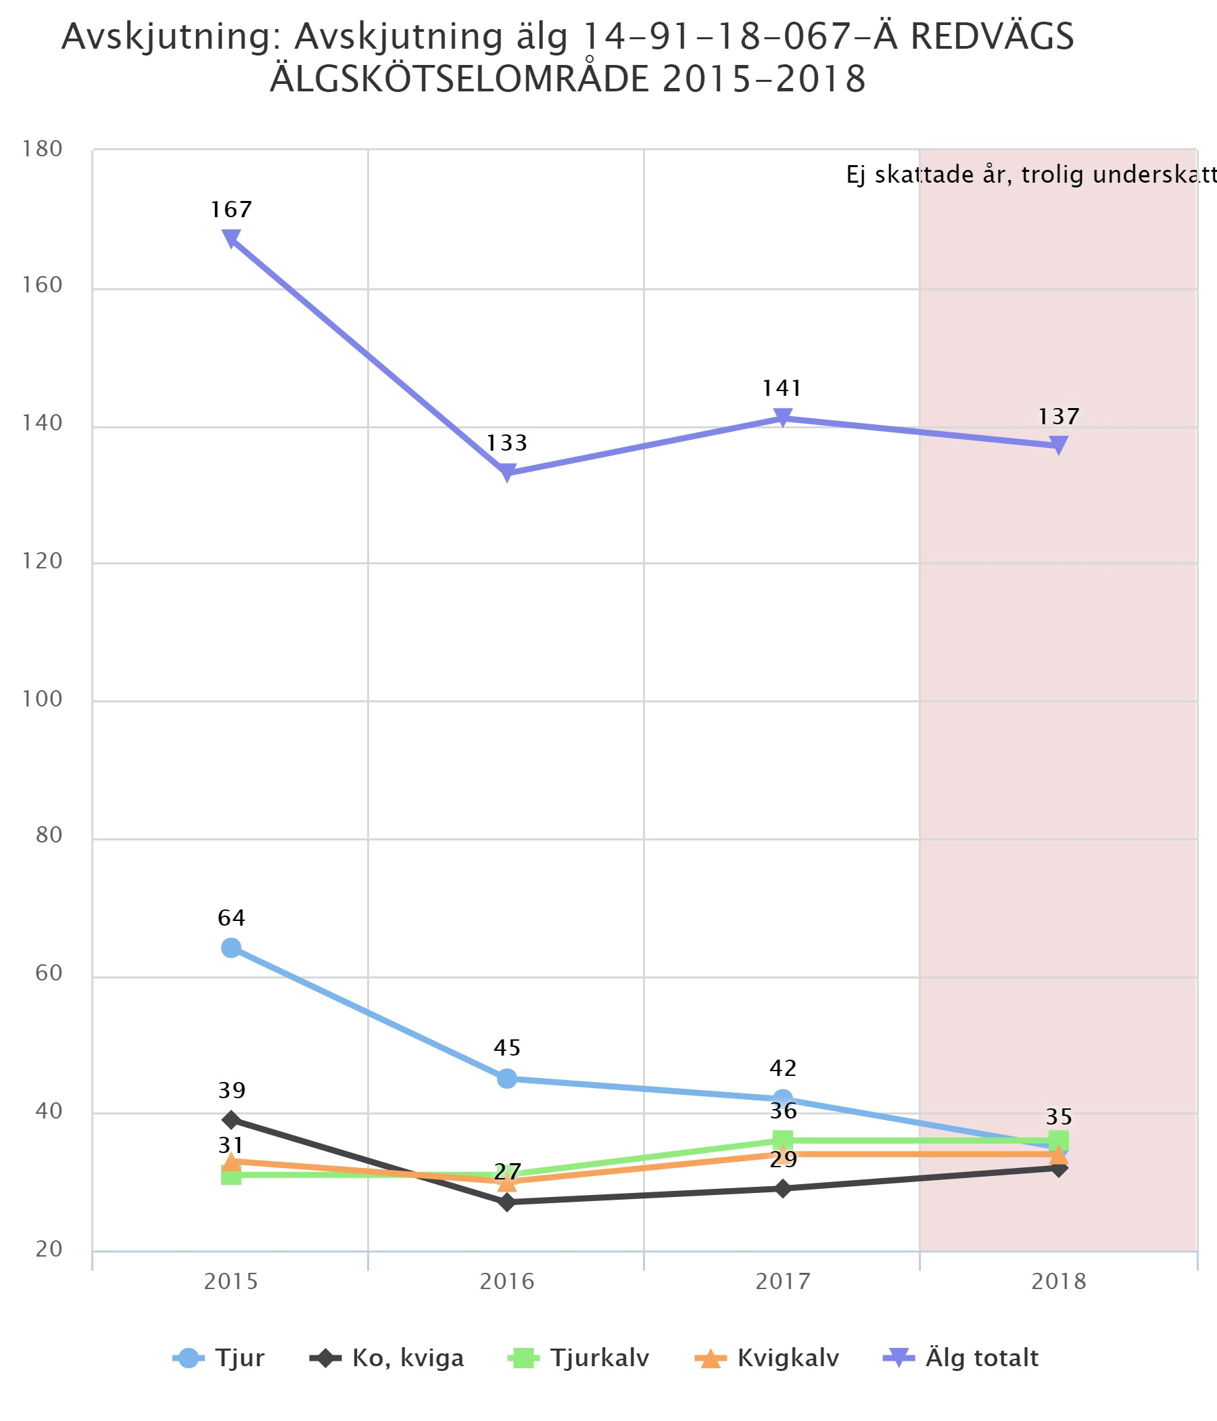
Avskjutningshistorik

Slide 10
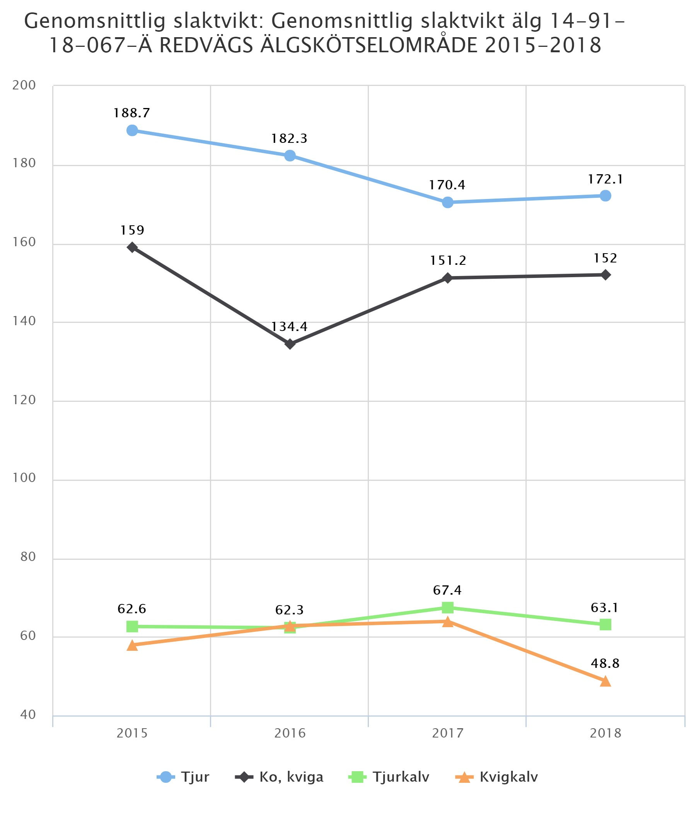
Slaktvikter

Slide 11
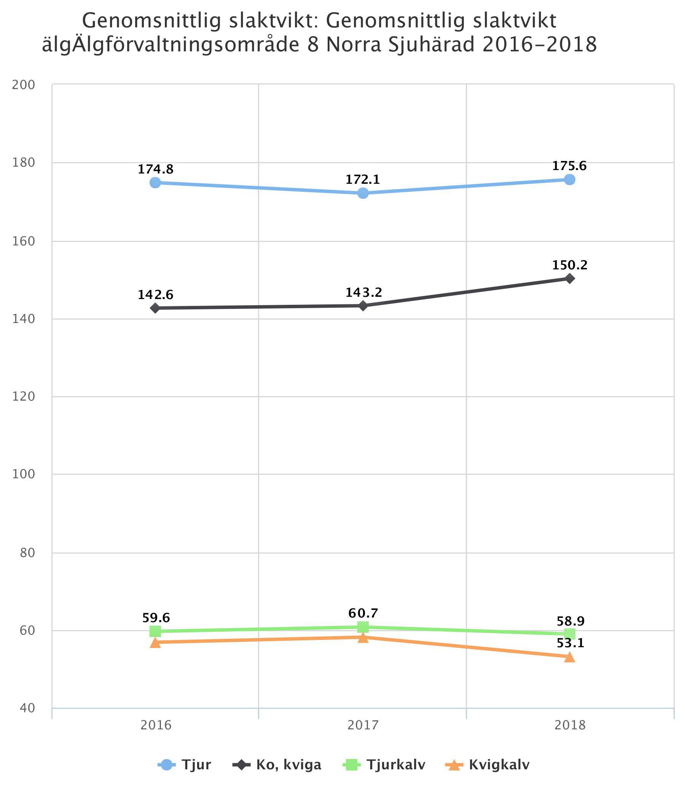
Genomsnittliga slaktvikter ÄFO8

Slide 12
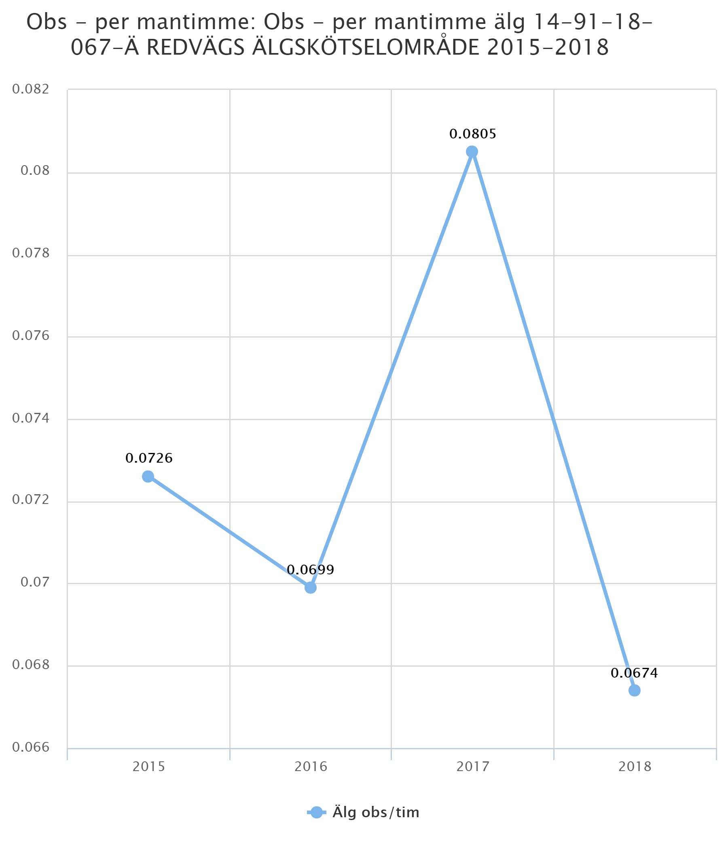
Älgobs per mantimme

Slide 13
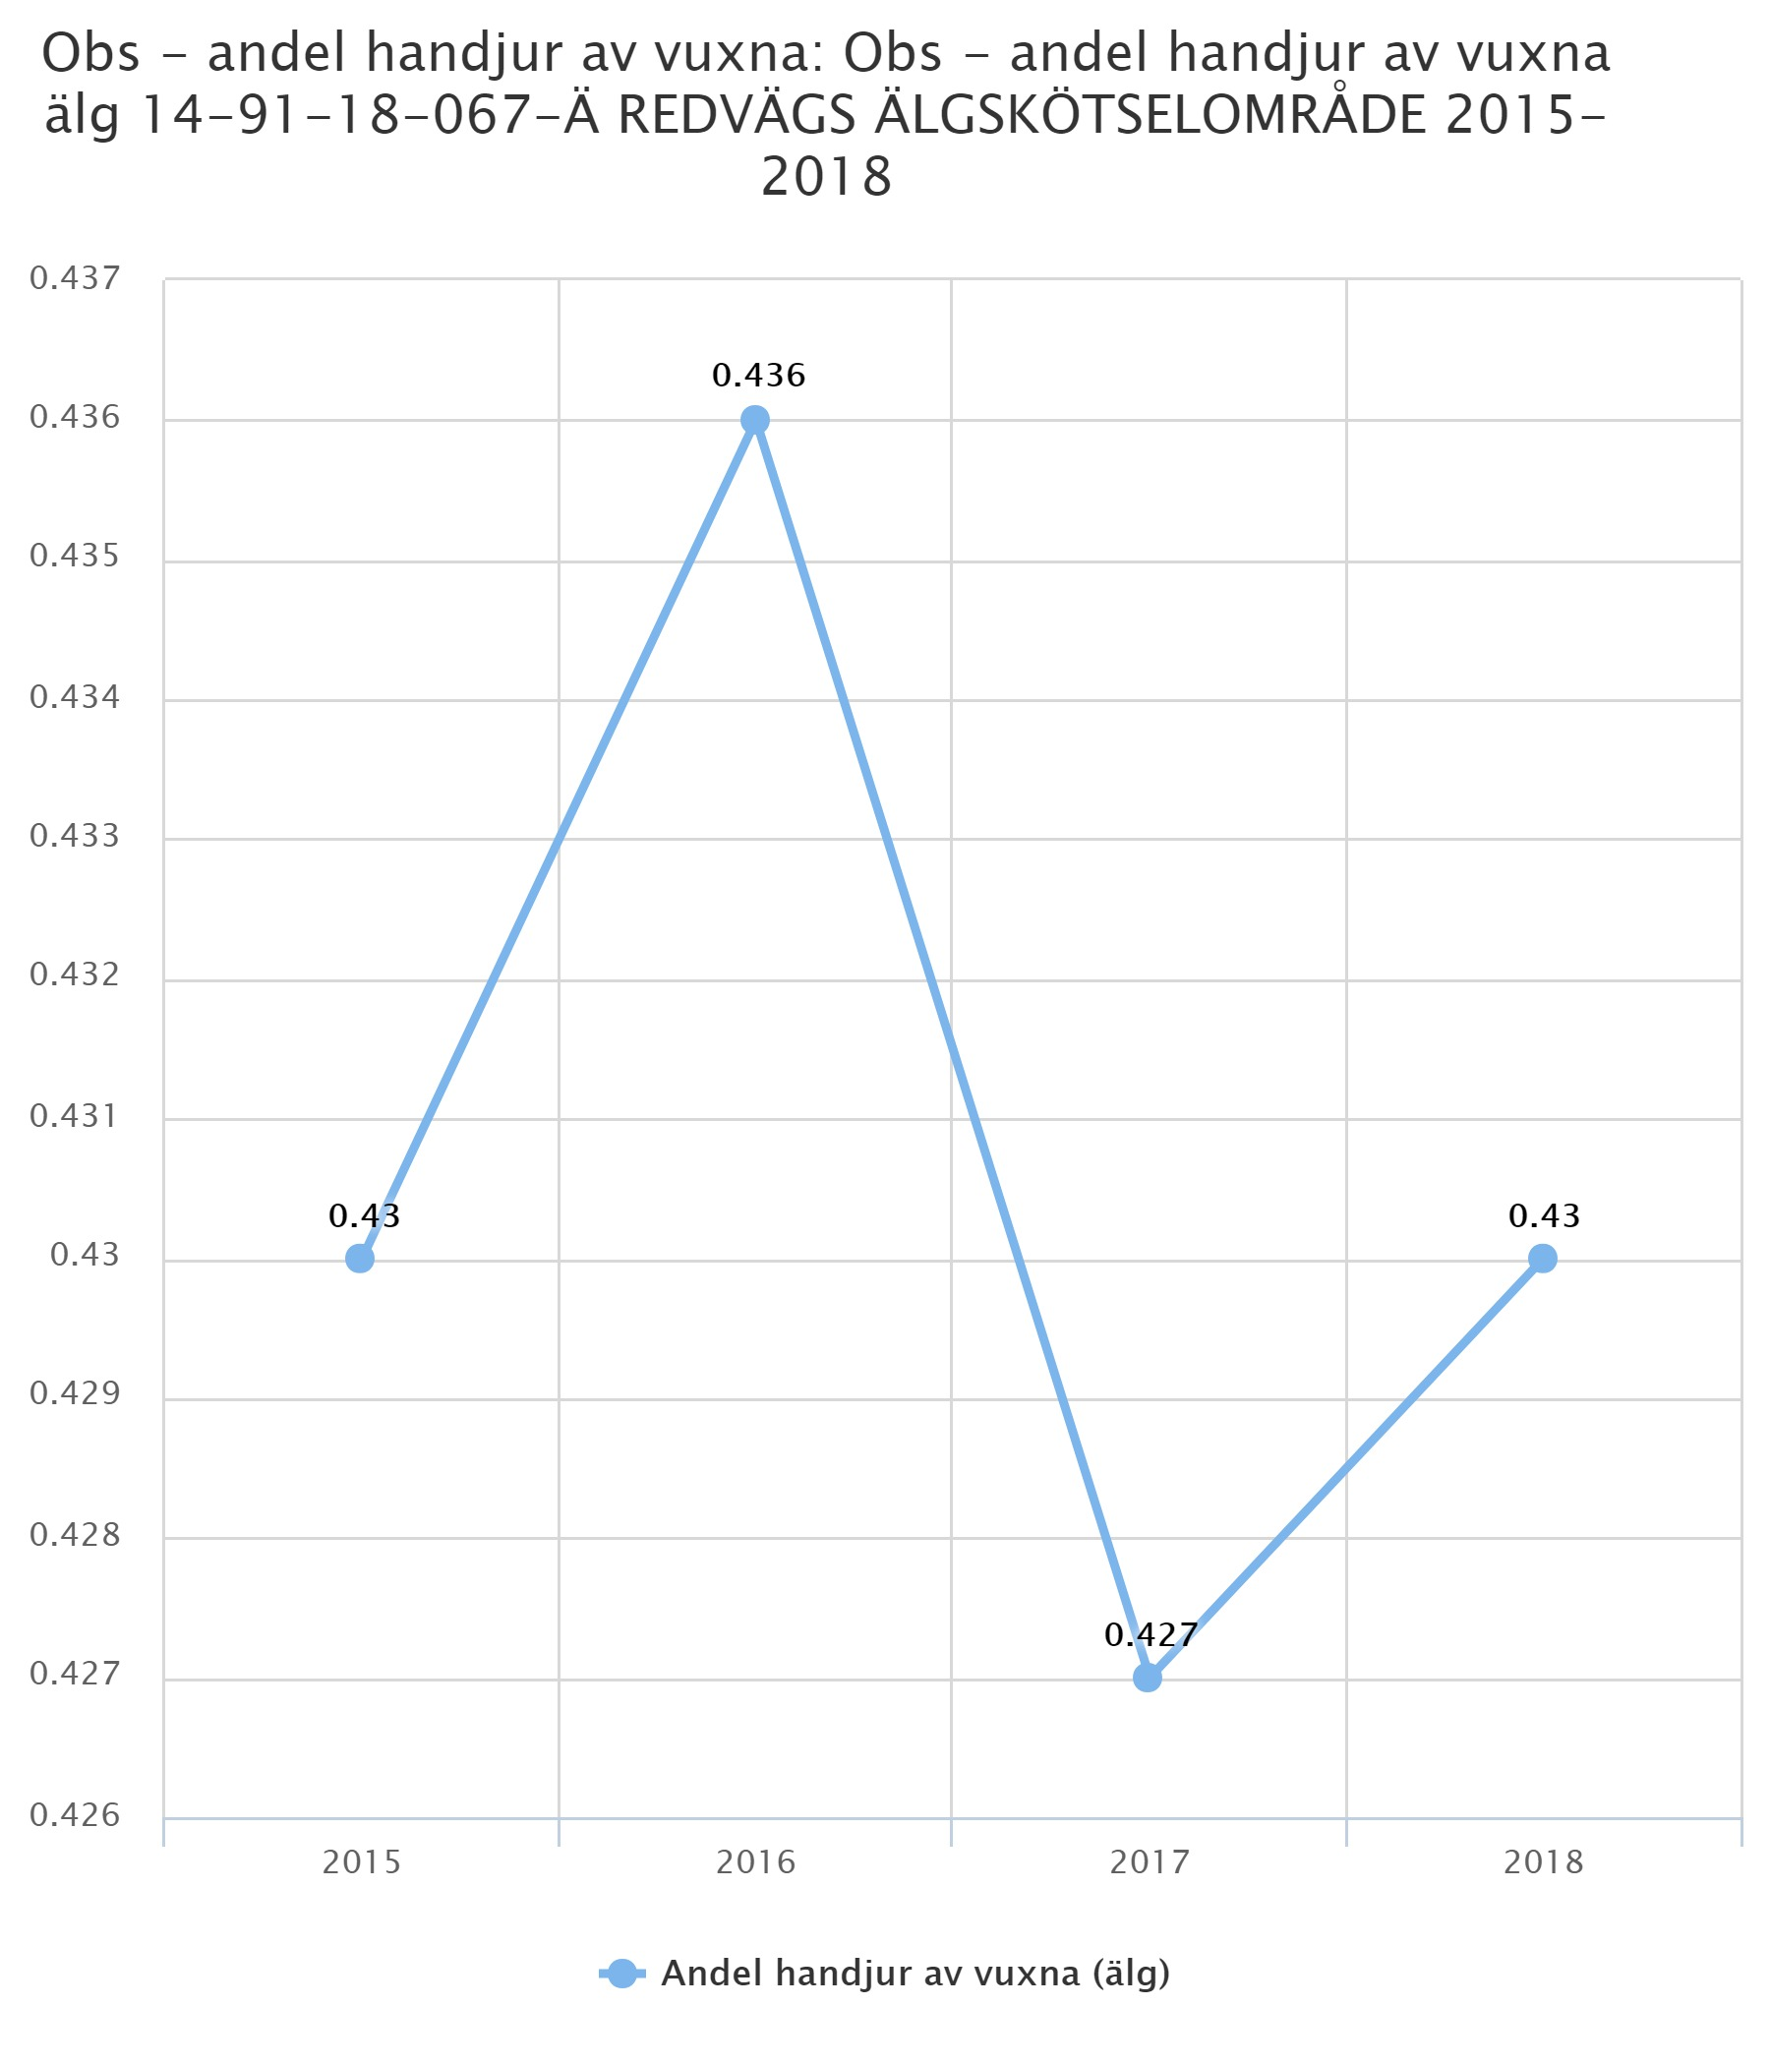
Älgobs Tjur %
MÅL 40%

Slide 14
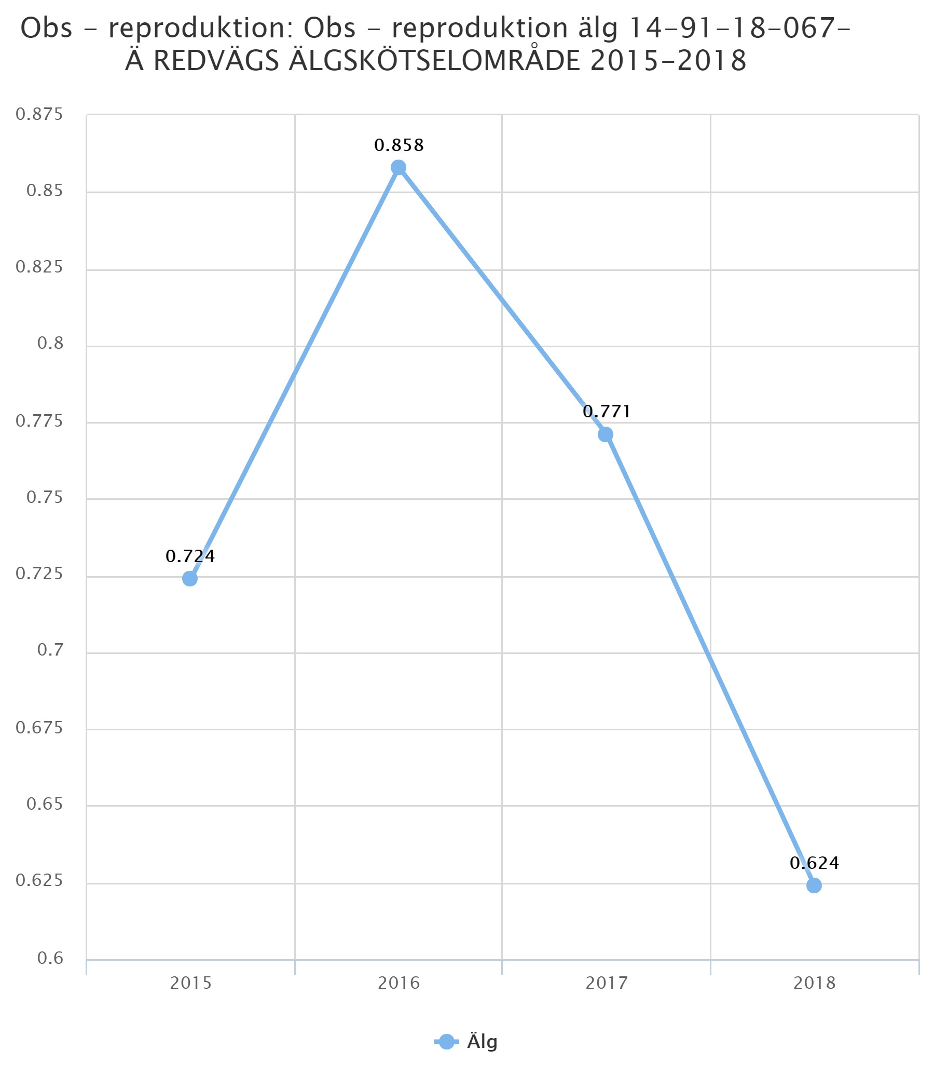
Älgobs Reproduktion
Mål 0,80

Slide 15
Obs timmar
År | Mantimmar | Antal obs | Areal
2015 | 15241 | 1095 | 39322
2016 | 11335 | 865 | 43050
2017 | 13262 | 1068 | 45117
2018 | 12691 | 855 | 45865

Slide 16
Spillningsinventering
2016 8,0 / 1000 2166 pinnar
2017 7,7 / 1000 2356 pinnar
2018 8,2 / 1000 2559 pinnar
2019 6,7 / 1000 2641 pinnar
Slutsats av 2019 års minskning är i huvudsak torrsommaren 2018 med en stor dödlighet på kalv som följd. Reproduktionen våren 2019 år högst osäker.

Slide 17
Spillningsinventering Områdesvis
Ätradalen 6,5 / 1000
Ut med R40 7,0 / 1000
Nordöstra 8,3 / 1000

Slide 18
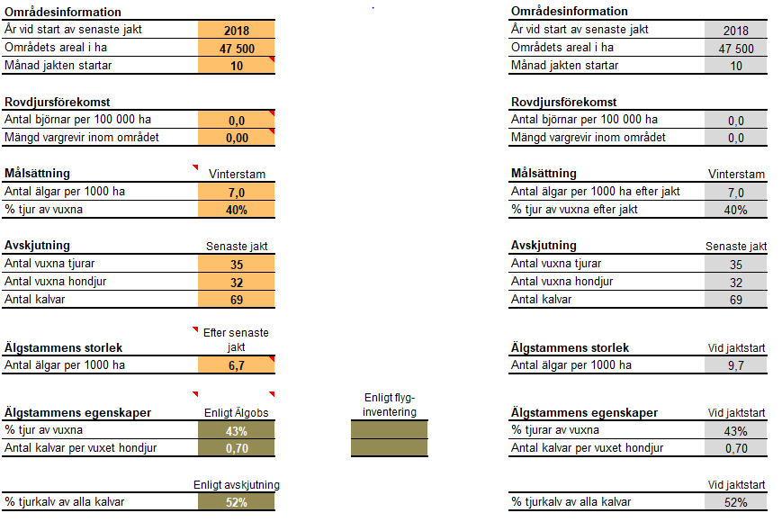
Förutsättningar Älgfrode

Slide 19
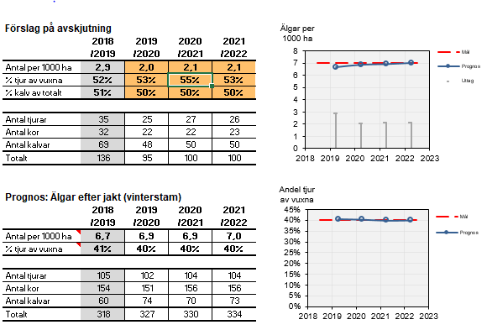
Avskjutningsprognos

Slide 20
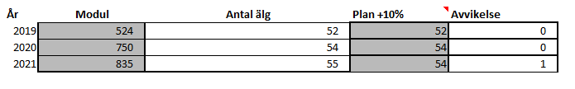
Plusareal tilldelning vuxna älgar

Slide 21
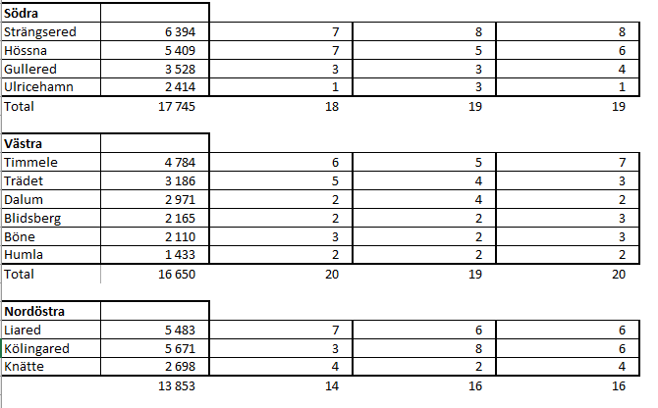
Plusareal tilldelning vuxna älgar

Slide 22
Styrelsens förslag på 2019 års älgjakt
Jakttid till och med 1 December för vuxen älg, kalvjakt sista Feb.
Ingen taggbegränsning på tjur.
Fast könskvotering.
Tilldelning enl Plusareals modellen.
Fri kalv ifrån 1:a tilldelad vuxen.
0-80 ha 1 kalv t.o.m. 1:a December, 80-1/2 modul 1 kalv på full jakttid.
½-1 vuxenmodul 2 kalvar på full jakttid.
Slopa den administrativa avgiften på kalv (Så länge vi får ett stort antal pinnar inventerade vid spillnings inventering ger 1,5kr / pinne.)

Slide 23
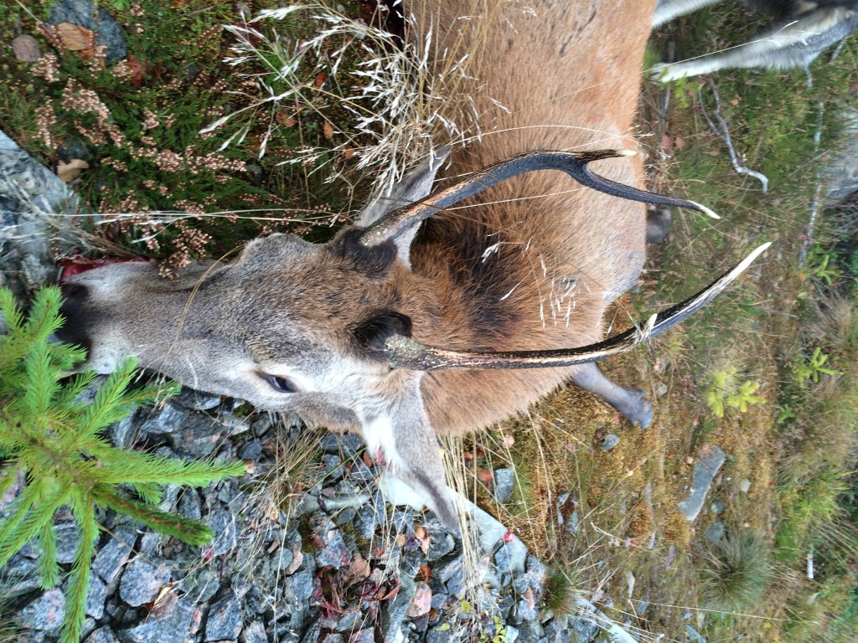
Krohjortsskötselområdet

Slide 24
2015 års tilldelning: 1 Hjort, 4 Hindar och 6 kalvar.
2015 års avskjutning: 1 Hjort och 3 kalvar.
2016 års tilldelning: 2 Hjort, 4 Hindar och 6 kalvar.
2016 år avskjutning 2 hindar och 2 kalvar.
2017 års tilldelning: 2 Hjort, 4 Hindar och 6 kalvar.
2017 år avskjutning 1 hjort
2018 års tilldelning: 2 Hjort, 4 Hindar och 6 kalvar. Hjort upp till 10 taggar.
2018 års avskjutning: 2 Hjort, 1 Hind och 2 kalvar.
Jakttid: 16 aug-31 jan. 16 aug- andra måndagen i oktober endast kalv och hind.
Fällavgift på vuxna: 200 kr.

Slide 25
Styrelsens förslag på 2019-21 års Kronhjortsjakt
Samma tilldelning som föregående kronhjortsplan. Men utan taggbegränsning.

